Slide 1
অনলাইন ক্লাসে
স্বাগতম

Slide 2

শিক্ষক পরিচিতি
অরূপ কুমার চৌধুরী
ট্রেড ইন্সট্রাক্টর
ফাজিলপুর ডব্লিউ. বি. কাদরী উচ্চ বিদ্যালয়
ফেনী সদর, ফেনী।
মোবাইল নংঃ ০১৮১২৫৭৫৭৭২
E-mail: arupkumar72@gmail.com

Slide 3

পাঠ পরিচিতি
জেনারেল ইলেকট্রনিক্স-2
নবম শ্রেণি
চতুর্থ অধ্যায়
রেজিষ্ট্যান্সের সিরিজ, প্যারালেল
ও মিশ্র গ্রুপিং এর প্রয়োগ

Slide 4
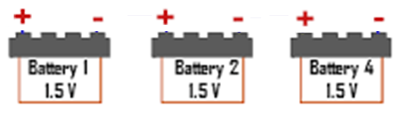
ছবিতে কী দেখতে পাচ্ছো?
তিনটি ব্যাটারী

Slide 5

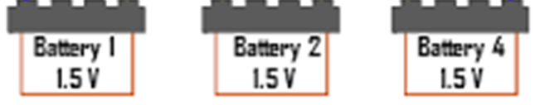
ব্যাটারীগুলো কীভাবে সংযুক্ত আছে?
ব্যাটারীগুলো সিরিজে সংযুক্ত আছে

Slide 6
আজকের পাঠ
সিরিজ সার্কিট
ও
সিরিজ সার্কিটের বৈশিষ্ট্য
পাঠ-4.2

Slide 7
শিখন ফল
এই পাঠ শেষে শিক্ষার্থীরা ----
১। সিরিজ সার্কিট কী বলতে পারবে।
২। সিরিজ সার্কিটের বৈশিষ্ট্য বলতে পারবে।
৩। সিরিজ সার্কিটের মোট রেজিস্ট্যান্স নির্ণয় করতে পারবে।

Slide 8
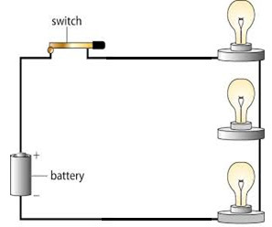
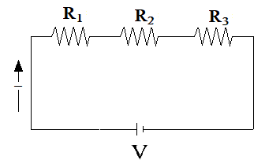
সার্কিট দুটিতে লোড বা রেজিস্টরগুলো কিভাবে সংযুক্ত?
সার্কিট দুটি লক্ষ্য কর …
তাহলে, আমরা বলতে পারি, সার্কিট দুটি সিরিজ সার্কিট
সিরিজে সংযুক্ত

Slide 9
তাহলে জেনে নিই
সিরিজ সার্কিট কাকে বলে?
☞ দুই বা ততোধিক রেজিস্টর বা লোড একের পর এক সংযোগ করে বৈদ্যুতিক উৎসের আড়াআড়িতে এমনভাবে যুক্ত করা হয়, যাতে কারেন্ট প্রবাহের একটি মাত্র পথ থাকে , এইরূপ সার্কিটকে সিরিজ সার্কিট বলে।

Slide 10
এবার দেখি…
সিরিজ সার্কিটে কারেন্ট প্রবাহ

Slide 11
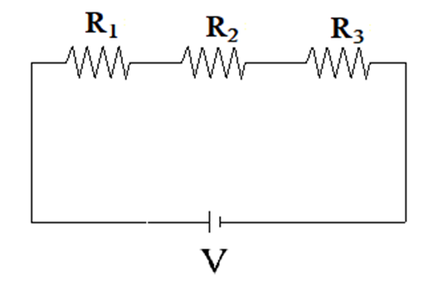
ছবিতে তোমরা কি দেখতে পাচ্ছো ?
বর্তনীতে কারেন্ট প্রবাহিত হচ্ছে…

Slide 12
প্রত্যেক রেজিস্টরের মধ্য দিয়ে প্রবাহিত কারেন্ট এর মান কি সমান ?
হ্যাঁ, একই পরিমান কারেন্ট প্রবাহিত হচ্ছে…

Slide 13
একই পরিমান কারেন্ট প্রবাহিত হওয়ার কারন কী?
কারেন্ট চলাচলের পথ একটি

Slide 14
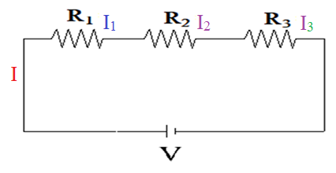
তাহলে, আমরা সিদ্ধান্ত নিতে পারি…
☞ সিরিজ সার্কিটে সংযুক্ত রেজিস্টর বা লোডের মধ্য দিয়ে
একই পরিমাণ কারেন্ট প্রবাহিত হয়।
অর্থাৎ, I = I₁ = I₂ = I₃ = … … …

Slide 15
এবার দেখি…
সিরিজ সার্কিটে ভোল্টেজ ড্রপ

Slide 16
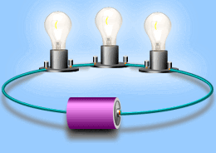
ছবিতে তোমরা কি দেখতে পাচ্ছো ?
বর্তনীর লোডে ভোল্টেজ ড্রপ হচ্ছে, ফলে বাল্বগুলো জ্বলছে…

Slide 17
প্রত্যেক লোডের মধ্যে যে পরিমান ভোল্টেজ ড্রপ হচ্ছে এর মান কি উৎস ভোল্টেজের সমান ?
V₁
V₂
V₃
না, সমান নয়

Slide 18
ভোল্টেজ ড্রপ এর পরিমান সমান না হওয়ার কারন কী?
V₁
V₂
V₃
V
উৎস ভোল্টেজ (V) তিনটি অংশে (v₁, v₂, v₃) বিভক্ত হচ্ছে…

Slide 19
তাহলে, আমরা কী সিদ্ধান্ত নিতে পারি?
V₁
V₂
V₃
V
সিরিজ সার্কিটে সংযুক্ত প্রতিটি রেজিস্টর বা লোডের ভোল্টেজ
ড্রপের যোগফল প্রয়োগকৃত ভোল্টেজের সমান।
অর্থাৎ, V = V₁ + V₂ + V₃ + … … …

Slide 20
এবার দেখি…
সিরিজ সার্কিটে রেজিস্ট্ররের অবস্থা

Slide 21
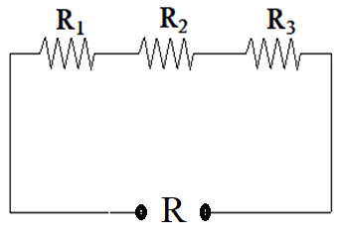
বর্তনীতে রেজিস্টরগুলো কিভাবে সংযুক্ত?
সিরিজে সংযুক্ত

Slide 22
মোট রেজিস্ট্যান্স কিভাবে নির্ণয় করবে ?
সার্কিটে সংযুক্ত রেজিস্টরগুলোর মানের যোগফলের সমান

Slide 23
তাহলে, আমরা কী সিদ্ধান্ত নিতে পারি?
সিরিজ সার্কিটে সংযুক্ত রেজিস্টর বা লোডসমুহের রেজিস্ট্যান্স
এর যোগফল মোট রেজিস্ট্যান্স এর সমান।
অর্থাৎ, R = R₁ + R₂ + R₃ + … … …

Slide 24
সিরিজ সার্কিটের বৈশিষ্ট্যগুলো একত্রে জেনে নিই

Slide 25
সিরিজ সার্কিটের বৈশিষ্ট্য
১। সিরিজ সার্কিটে সংযুক্ত রেজিস্টর বা লোডের মধ্য দিয়ে একই পরিমাণ কারেন্ট প্রবাহিত হয়।
অর্থাৎ, I = I₁ = I₂ = I₃ = … … …
২। সিরিজ সার্কিটে সংযুক্ত প্রতিটি রেজিস্টর বা লোডের ভোল্টেজ ড্রপের যোগফল প্রয়োগকৃত
ভোল্টেজের সমান।
অর্থাৎ, V = V₁ + V₂ + V₃ + … … …
3। সিরিজ সার্কিটে সংযুক্ত রেজিস্টর বা লোডসমুহের রেজিস্ট্যান্স এর যোগফল মোট
রেজিস্ট্যান্স এর সমান।
অর্থাৎ, R = R₁ + R₂ + R₃ + … … …

Slide 26

মূল্যায়ন

Slide 27
প্রশ্নঃ সিরিজ সার্কিট কাকে বলে?
উত্তরঃ দুই বা ততোধিক রেজিস্টর বা লোড একের পর এক সংযোগ করে বৈদ্যুতিক উৎসের আড়াআড়িতে এমনভাবে যুক্ত করা হয়, যাতে কারেন্ট প্রবাহের একটি মাত্র পথ থাকে , এইরূপ সার্কিটকে সিরিজ সার্কিট বলে।

Slide 28
প্রশ্নঃ কারেন্ট প্রবাহ সম্পর্কিত সিরিজ সার্কিটের বৈশিস্ট্য টি কী? (যাদের রোল নং এর এককের ঘরে ১,৩,৫ আছে)
উত্তরঃ সিরিজ সার্কিটে সংযুক্ত রেজিস্টর বা লোডের মধ্য দিয়ে একই পরিমাণ কারেন্ট প্রবাহিত হয়।
অর্থাৎ, I = I₁ = I₂ = I₃ = … … …
প্রশ্নঃ ভোল্টেজ ড্রপ সম্পর্কিত সিরিজ সার্কিটের বৈশিস্ট্য টি কী? (যাদের রোল নং এর এককের ঘরে ২,৪,৬ আছে)
উত্তরঃ সিরিজ সার্কিটে সংযুক্ত প্রতিটি রেজিস্টর বা লোডের ভোল্টেজ ড্রপের যোগফল প্রয়োগকৃত
ভোল্টেজের সমান। অর্থাৎ, V = V₁ + V₂ + V₃ + … … …
প্রশ্নঃ মোট রেজিস্ট্যান্স সম্পর্কিত সিরিজ সার্কিটের বৈশিস্ট্য টি কী?
(যাদের রোল নং এর এককের ঘরে ৭,৮,৯,০ আছে)
উত্তরঃ সিরিজ সার্কিটে সংযুক্ত রেজিস্টর বা লোডসমুহের রেজিস্ট্যান্স এর যোগফল মোট রেজিস্ট্যান্স এর
সমান। অর্থাৎ, R = R₁ + R₂ + R₃ + … … …

Slide 29
বাড়ির কাজ

Slide 30
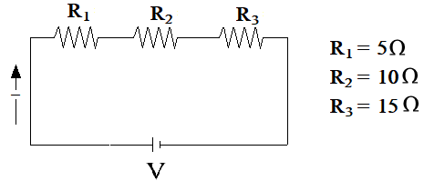
বাড়ির কাজ
১। তিনটি ক্যাপাসিটর দ্বারা একটি সিরিজ সার্কিট অঙ্কন কর।
২। সিরিজ সার্কিট এ মোট রেজিস্ট্যান্স নির্ণয়ের সূত্রটি লিখ।
৩। নিচের সার্কিটটির মোট রেজিস্ট্যান্স নির্ণয় কর।

Slide 31
ভালো থাকো, সুস্থ থাকো
ধন্যবাদ

